Slide 1
Муниципальное автономное учреждение
«Информационно-методический центр» города Тюмени
Обучающие курсы для начинающих воспитателей
«Активизация словаря детей младшего дошкольного возраста»
Из опыта работы МАДОУ д/с№172 города Тюмени
Учитель-логопед (наставник) Тырина Людмила Борисовна
Воспитатель Тодорова Анастасия Александровна

Slide 2
Ожидаемые результаты
Возраст детей: 4-й год жизни
(вторая младшая группа)
Объем словаря – 1600 слов
Из них:
Существительные – 50%
Глаголы – 28%
Прилагательные – 12%
Остальные части речи – 10%
Активное формирование словаря
Начинается словообразование
Формируется грамматизация речи
Улучшается звуковая культура

Slide 3
Тема занятия: «Транспорт»
Цель: расширение и активизация словарного запаса по теме «Транспорт»
Задачи:
Формировать умение детей согласовывать существительные с прилагательными в роде и числе.
Упражнять в изменении существительных в родительном падеже.
Развивать умение обобщать на основе выделения существенных деталей.
Воспитывать умение вести диалог, слушать и понимать заданный вопрос.
Тип занятия: обобщение имеющихся знаний

Slide 4
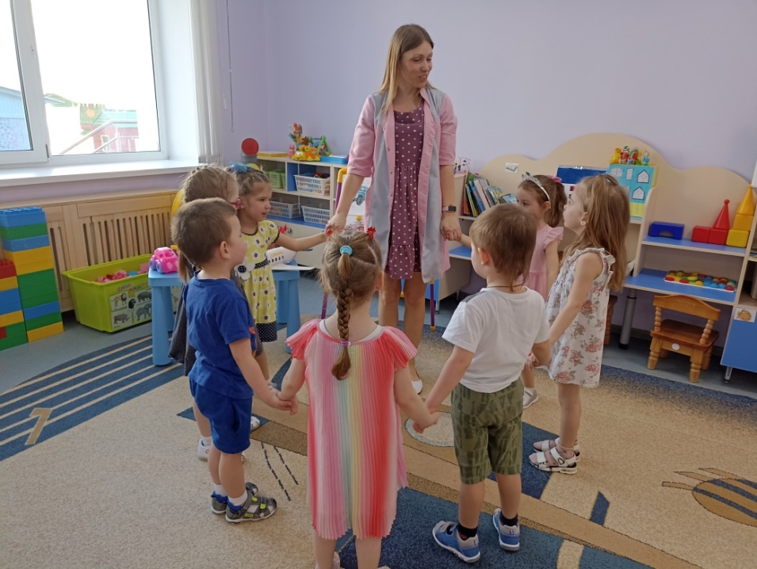
Организационный момент
Создание позитивного настроя
Привлечение внимания к обращенной речи
Концентрация внимания
Соберемся дети в круг –
Я твой друг и ты мой друг.
Крепко за руки возьмемся
И друг другу улыбнемся
-Я улыбнусь вам, а вы друг другу,
чтобы у нас с вами было весь день хорошее настроение
Игра «Соберемся, дети, в круг..»

Slide 5
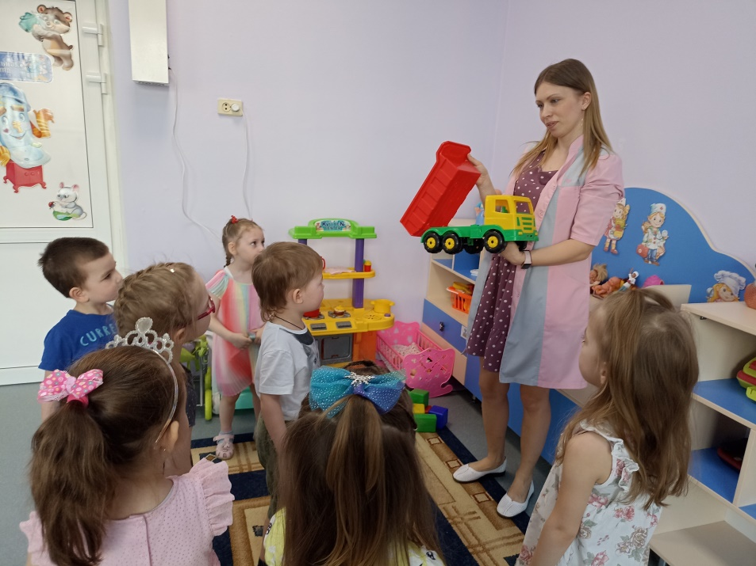
К нам приехала машина,
Вот колеса, вот кабина,
Вот руль, вот кузов,
Кузов нужен ей для грузов
Ребята, давайте рассмотрим нашу машину
Какие части есть у грузовой машины?
Введение в тему
Чтение стихотворения про грузовик.
Перечисление частей машины, закрепление названий в хоровом и индивидуальном проговаривании
(Кабина, кузов, колёса, двери, руль, сиденья)

Slide 6
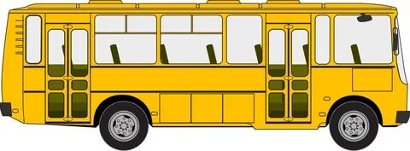
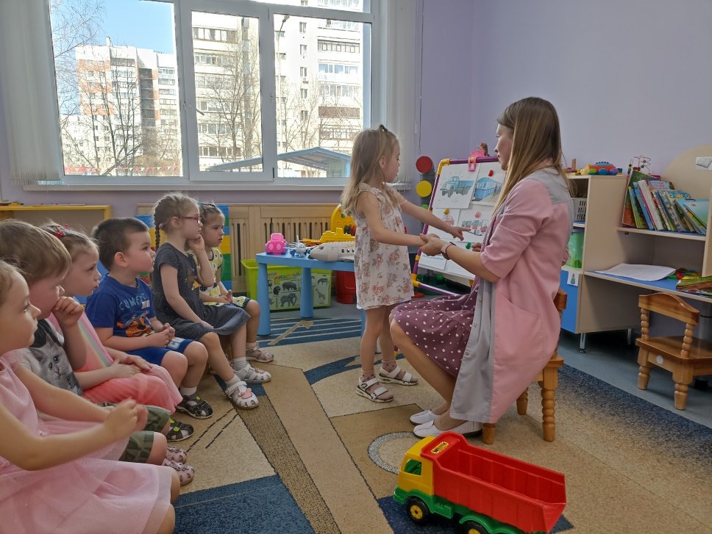
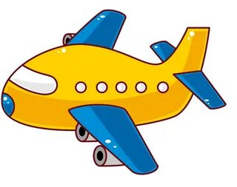
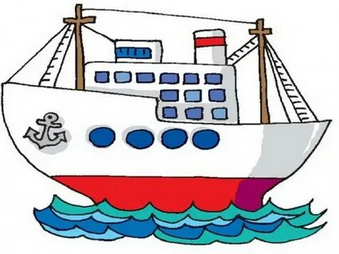
Обобщающее слово «Транспорт»
Дом по улице идёт,
На работу всех везёт
Не на курьих тонких ножках
А в резиновых сапожках
Очень быстро в небе мчится
Удивительная птица.
Ввысь летит на ней пилот.
Что за птица?
По волнам дворец плывёт,
На себе людей везёт.

Slide 7
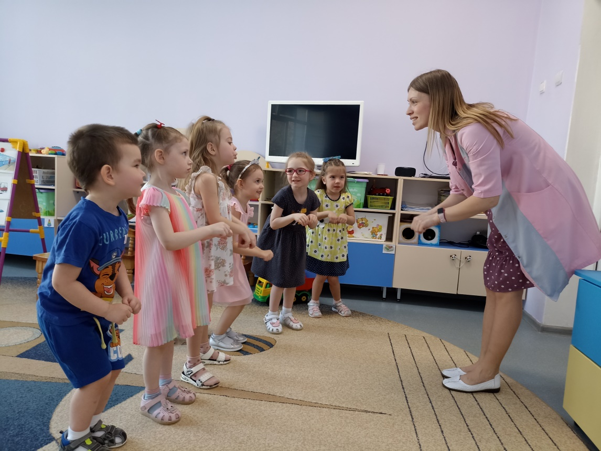
Физминутка
Речь с движениями
Работа над направленной воздушной струей и силой выдоха
Уточнение артикуляционного уклада звука «С»
Работа над силой голоса
Игра «Насос»

Slide 8
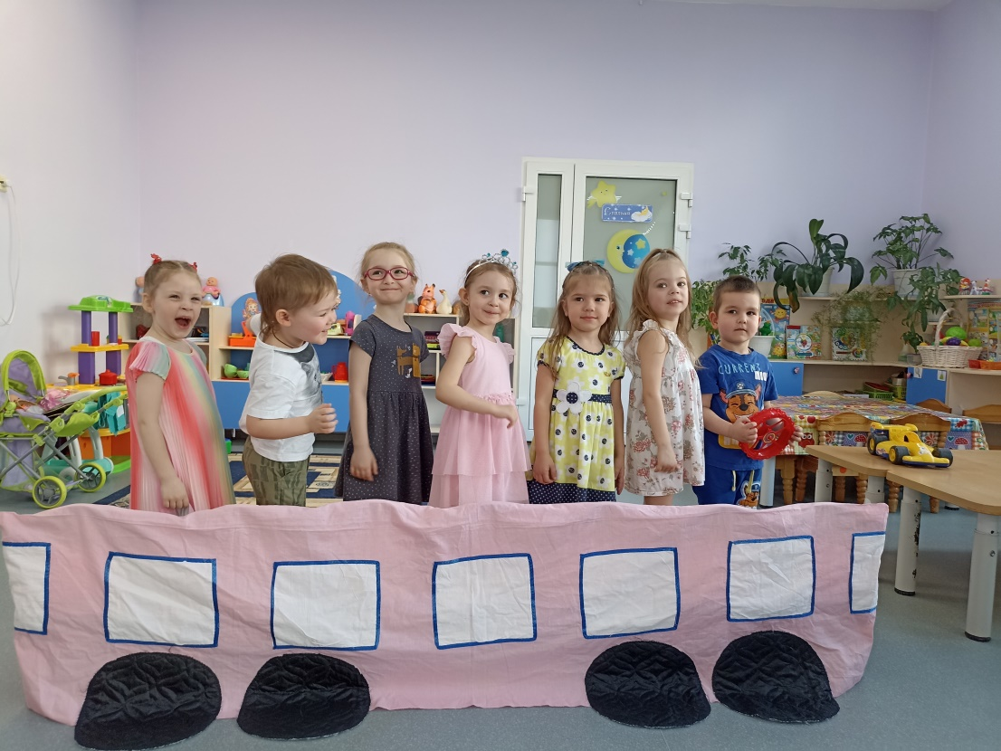
Закрепление материала
Развитие слухового внимания (аудиозапись)
Закрепление названий частей автобуса (салон, колесо, руль, кабина, двери, фары)
Подбор слов-определений к словам-предметам (резиновое колесо)
Согласование существительных с прилагательными в роде и числе (салон большой, окна стеклянные, фары яркие)
Бульдозер
Поезд
Самолет
Автомобиль
Игра «Прогулка на автобусе»

Slide 9
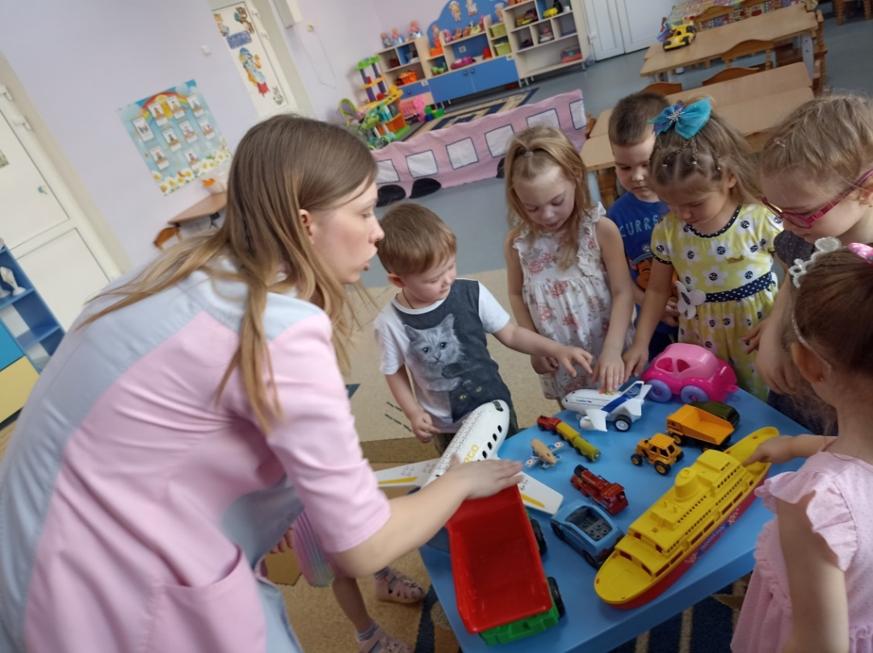
Закрепление материала
Упражнение в изменении существительных в родительном падеже
(Приемы: хоровое и индивидуальное проговаривание)
Автобус какой? Быстрый, красный, большой
Грузовик какой?
Самолет какой?
Колесо из резины (какое?) - резиновое
Кабина из железа (какая?)
Руль из пластмассы (какой?)
Окно из стекла (какое?)
Игра «Выставка транспорта»

Slide 10
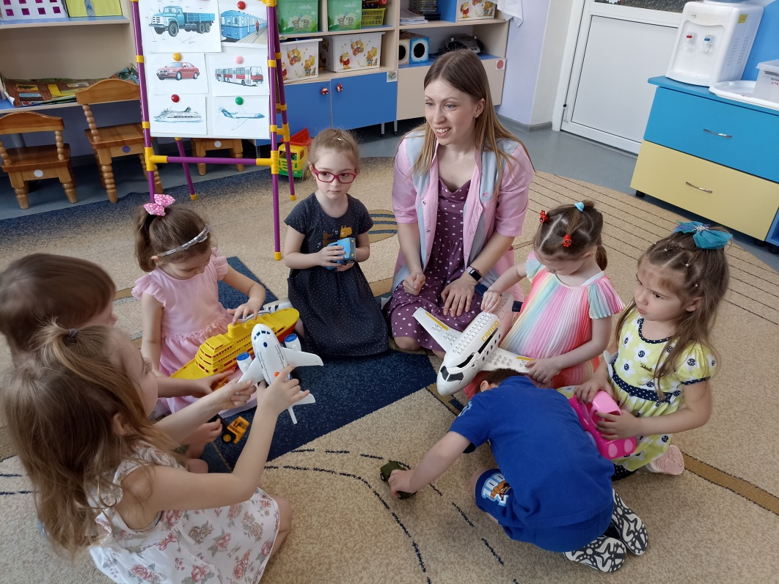
Обобщение и рефлексия
Закрепление обобщающего понятия «Транспорт»
- Ребята, предлагаю выбрать понравившуюся игрушку и присесть на ковер.
-Какую игрушку вы выбрали?
-Самолет, машина, вертолет, корабль – как мы можем их назвать одним словом?
Развитие навыков ведения диалога
-Транспорт бывает какой?
Формирование умения выражать эмоциональное отношение к увиденному
-Какие вы сегодня, ребята молодцы! Все хорошо отвечали, полными ответами. Отгадали загадки. Молодцы!
Игра «У меня … самолет»

Slide 11
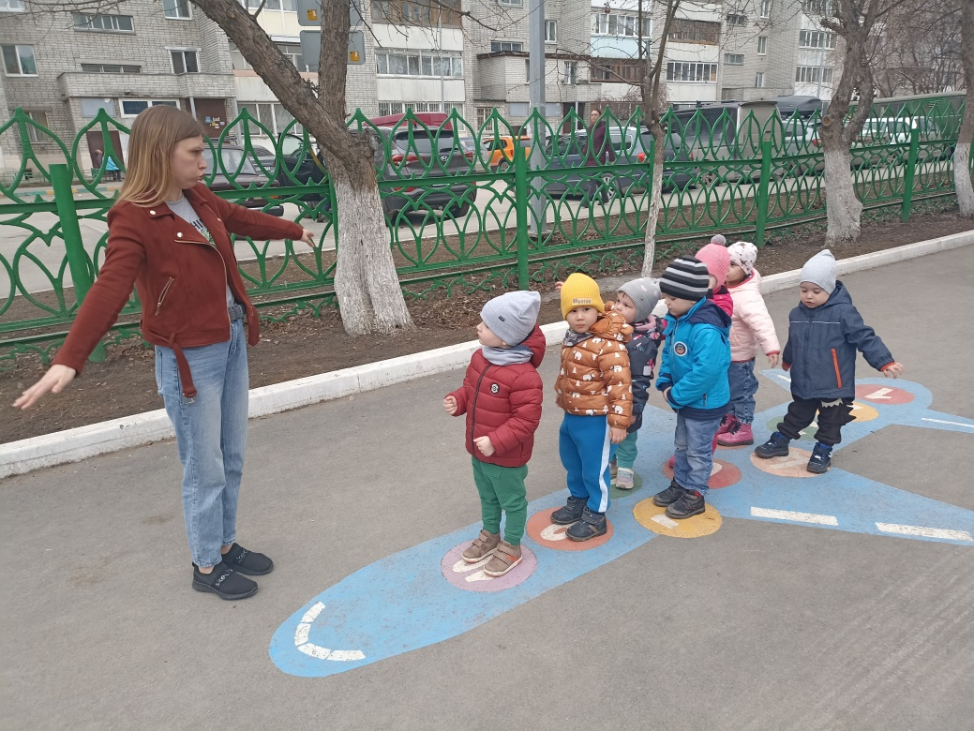
Закрепление материала в игровой деятельности на прогулке
Вопросы для рассуждения:
Для чего нужен самолёт? (перевозить грузы, пассажиров).
Самолёт какого размера? (большой, огромный).
Самолёт воздушный или наземный транспорт? (он перемещается в воздухе, значит транспорт воздушный)
Кто самолётом управляет? (пилот)
Ход игры: Дети повторяют слова и движения за воспитателем:
Рейс Тюмень-Москва отправляем, (помахали ручками)
Скорость набираем, (наклонили туловище вперёд)
Шасси - колёса убираем, (присели)
Высоту набираем (звук «у-у-у-у-у»)
Есть моторы у меня–
Очень быстрый я, друзья. (Самолет)
Крылья есть, есть нос и хвост,
Но, поверьте, я не прост.
Игра «Умный самолетик»

Slide 12
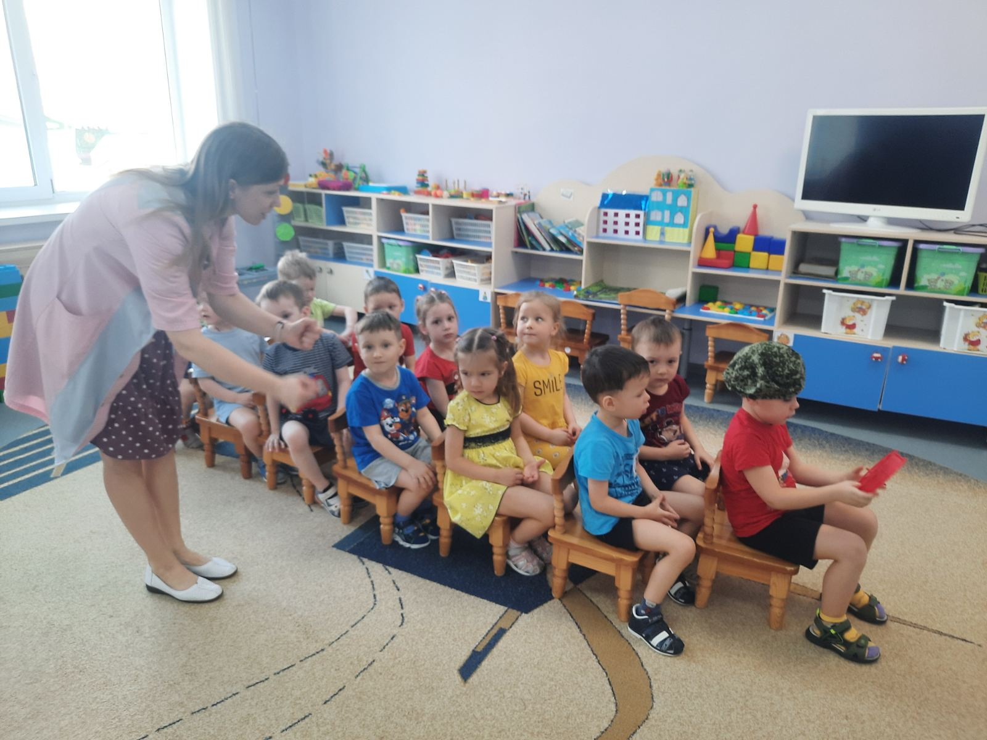
Сюжетно-ролевая игра «Автобус»
Цель: развитие социального поведения, навыки правильного общения в транспорте.
Материалы: стулья, расставленные по парно, как в автобусе. Отдельный стул - место для водителя, билеты для пассажиров.
Ход игры:
- Ребята, вы любите путешествовать? (Да)
- Отгадайте загадку, и вы узнаете на чем мы поедим путешествовать.
Дом по улице идет,
На работу всех везет
Не на курьих тонких ножках
А в резиновых сапожках.
(Автобус)
Кто управляет автобусом? (Водитель)
Ребята, а что делает кондуктор? (Продает билеты. Объявляет остановки, следит за порядком в автобусе)
Как называют людей, которые едут в автобусе? (Пассажиры)
Ребята, какие правило поведения должны соблюдать пассажиры?
Что нельзя делать в автобусе?
Выбираем водителя и кондуктора, остальные дети – пассажиры.
Поехали!

Slide 13
Муниципальное автономное учреждение
«Информационно-методический центр» города Тюмени
Обучающие курсы для начинающих воспитателей
«Активизация словаря детей младшего дошкольного возраста»
Из опыта работы МАДОУ д/с№172 города Тюмени
Учитель-логопед Тырина Людмила Борисовна
Воспитатель Тодорова Анастасия Александровна

